Slide 1
Chapter X2
iPad Pop Over

Slide 2
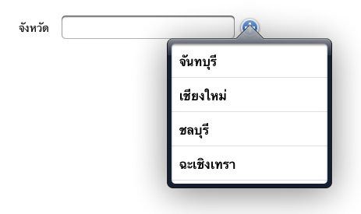
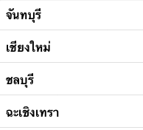
Pop Over
Trig to display pop over
UI View (with Controller)
UI Pop Over Control

Slide 3
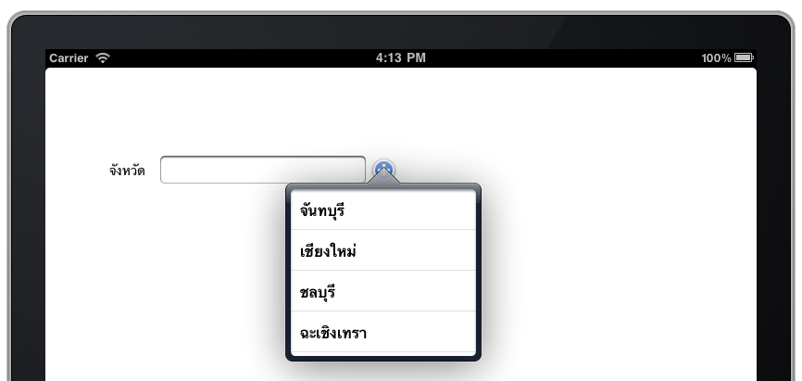
Example: Pop Over (1)
สร้าง Pop Over บน iPad application เพื่อใช้เป็น lookup ในการกรอกข้อมูล ดังตัวอย่างในรูป

Slide 4
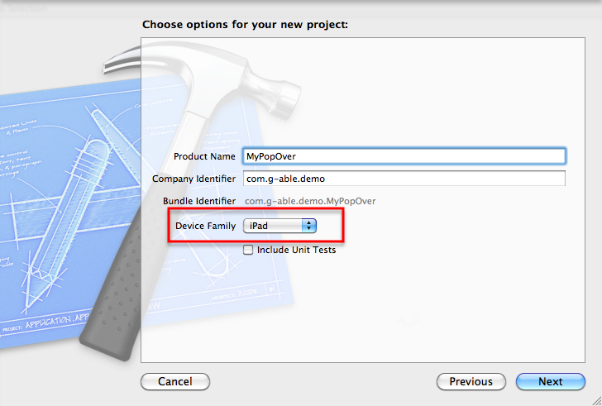
Example: Pop Over (2)
1. สร้าง project ใหม่ เลือก template เป็น Single View Application ตั้งชื่อว่า “MyPopOver”
2. เลือก Device Family เป็น iPad

Slide 5
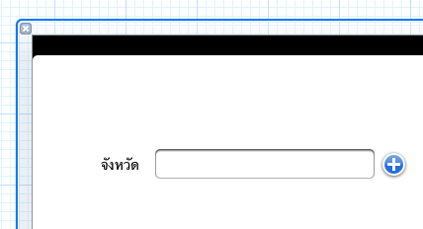
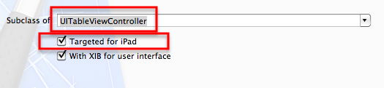
Example: Pop Over (3)
3. วาง Text Field, Label และ Round Rect Button ลงใน view ของ “MyPopOverViewController.xib”
4. เปลี่ยน property “Type” ของ Round Rect Button เป็น “Add Contact” 5. ผูก IBOutlet ของ Text Field เข้ากับ MyPopOverViewController.h ตั้งชื่อว่า “txtProvince”
6. ผูก IBAction ของ Round Rect Button เข้ากับ MyPopOverViewController.h ตั้งชื่อว่า “btnLookupProvinceTapped”
7. เพิ่ม view+controller ชุดใหม่ จากเมนู Fle -> New -> New File… -> Cocoa Touch -> UIViewController subclass
8. เลือก Subclass of เป็น UITableViewController และเลือก checkbox ทั้ง 2 ตัว
9. ตั้งชื่อว่า “PopOverTableViewController”

Slide 6
Example: Pop Over (4)
10. เพิ่ม instant ของ NSArray ใน class ของ PopOverTableViewController.h ชื่อว่า “provinces”
#import <UIKit/UIKit.h>
@interface PopOverTableViewController : UITableViewController {
NSMutableArray *provinces;
}
@end
11. เพิ่ม code ในการ release NSArray ใน viewDidLoad: ของ PopOverTableViewController.m
- (void)viewDidUnload
{
[provinces release];
provinces = nil;
[super viewDidUnload];
}

Slide 7
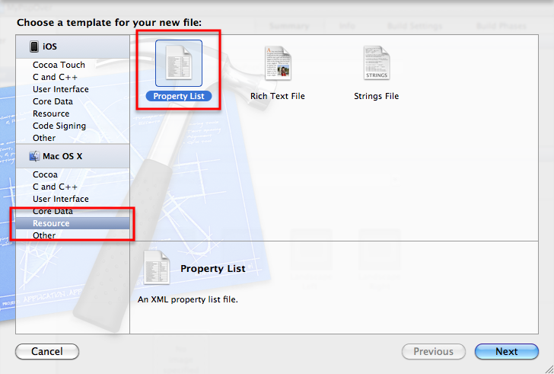
Example: Pop Over (5)
12. เพิ่ม file ใหม่ใน project ประเภท property list เพื่อใช้เก็บค่าเริ่มต้นของ array จากเมนู
File -> New -> New File… -> Resource -> Property List ตั้งชื่อไฟล์ว่า “Provinces.plist”

Slide 8

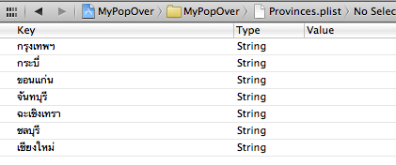
Example: Pop Over (6)
13. เลือกไฟล์ Provinces.plist ที่สร้างขึ้นมาใหม่ แล้ว click ขวาบนพื้นที่ว่างๆ ของ editor เลือก “Add Row”
14. เมื่อได้ row ใหม่ ให้เปลี่ยนค่าของ key เป็น กรุงเทพฯ
17. กด Enter บน keyboard เพื่อเพิ่มรายการใหม่ ใส่ค่าในช่อง Value ของรายการใหม่เป็น “กระบี่”
18. ทำซ้ำข้อ 17. โดยใส่ค่าของจังหวัดต่างๆ คือ กระบี่ ขอนแก่น จันทบุรี ฉะเชิงเทรา ชลบุรี เชียงใหม่

Slide 9
Example: Pop Over (7)
19. เพิ่ม code ใน method “viewDidLoad:” ของ PopOverTableViewController.m เพื่อ load ข้อมูลจาก property list ใส่ใน array
- (void)viewDidLoad
{
[super viewDidLoad];
provinces = [[NSMutableArray alloc] init];
NSString *provinceList = [[NSBundle mainBundle] pathForResource:@"Provinces"
ofType:@"plist"];
NSData *provinceData = [NSData dataWithContentsOfFile:provinceList];
NSPropertyListFormat plistFormat;
NSArray *datafromPlist = [NSPropertyListSerialization propertyListFromData:provinceData
mutabilityOption:NSPropertyListImmutable
format:&plistFormat
errorDescription:nil];
for (NSString *s in datafromPlist)
[provinces addObject:s];
}

Slide 10
Example: Pop Over (8)
20. แก้ code ใน method “numberOfSectionsInTableView”
#pragma mark - Table view data source
- (NSInteger)numberOfSectionsInTableView:(UITableView *)tableView
{
#warning Potentially incomplete method implementation. // ลบ warning ออก
return 1;
}
21. แก้ code ใน method “tableView:numberOfRowsInSection:”
- (NSInteger)tableView:(UITableView *)tableView numberOfRowsInSection:(NSInteger)section
{
#warning Incomplete method implementation. // ลบ warning ออก
return [provinces count];
}

Slide 11
Example: Pop Over (9)
23. แก้ code ใน method “tableView:cellForRowAtIndexPath:” เพื่อ return cell
- (UITableViewCell *)tableView:(UITableView *)tableView cellForRowAtIndexPath:(NSIndexPath *)indexPath
{
static NSString *CellIdentifier = @"Cell";
UITableViewCell *cell = [tableView dequeueReusableCellWithIdentifier:CellIdentifier];
if (cell == nil) {
cell = [[[UITableViewCell alloc]initWithStyle:UITableViewCellStyleDefault
reuseIdentifier:CellIdentifier] autorelease];
}
cell.textLabel.text = [provinces objectAtIndex:indexPath.row];
return cell;
}
24. เพิ่ม import PopOverTableViewController.h ใน header ของ class MyPopOverViewController
#import <UIKit/UIKit.h>
#import "PopOverTableViewController.h"
@interface MyPopOverViewController : UIViewController {
IBOutlet UITextField *txtProvince;
}
- (IBAction)btnLookupProvinceTapped:(id)sender;
@end

Slide 12
Example: Pop Over (10)
25. เพิ่ม instant ของ PopOverTableViewController และ UIPopoverController
#import <UIKit/UIKit.h>
#import "PopOverTableViewController.h"
@interface MyPopOverViewController : UIViewController {
IBOutlet UITextField *txtProvince;
UIPopoverController *popOver;
PopOverTableViewController *popOverTableViewController;
}
- (IBAction)btnLookupProvinceTapped:(id)sender;
@end
26. Initial ค่าให้กับ PopOverTableViewController และ UIPopoverController ใน method viewDidLoad ของ MyPopOverViewController.m
- (void)viewDidLoad
{
[super viewDidLoad];
popOverTableViewController = [[PopOverTableViewController alloc] init];
popOver = [[UIPopoverController alloc]
initWithContentViewController:popOverTableViewController];
popOver.popoverContentSize = CGSizeMake(200, 180);
}

Slide 13
Example: Pop Over (11)
27. เพิ่ม code เพื่อ Release object ใน method “viewDidUnload”
- (void)viewDidUnload
{
[popOverTableViewController release];
[popOver release];
[txtProvince release];
txtProvince = nil;
[super viewDidUnload];
}
28. เพิ่ม code ให้กับ method “btnLookupProvinceTapped:” เพื่อแสดง pop over เมื่อ tap ที่ปุ่ม +
- (IBAction)btnLookupProvinceTapped:(id)sender {
if ([popOver isPopoverVisible])
[popOver dismissPopoverAnimated:YES];
else
[popOver presentPopoverFromRect:CGRectMake(365, 125, 0, 0)
inView:self.view
permittedArrowDirections:UIPopoverArrowDirectionUp
animated:YES];
}

Slide 14
Example: Pop Over (12)
29. Run เพื่อแสดงผลลัพธ์

Slide 15
Example: Pop Over (13)
30. สร้าง protocol ใหม่ใน header ของ class PopOverTableViewController (PopOverTableViewController.h)
#import <UIKit/UIKit.h>
@protocol PopOverTableViewControllerDelegate
- (void)didSelectProvince:(NSString *)provinceName;
@end
@interface PopOverTableViewController : UITableViewController {
NSMutableArray *provinces;
id delegate;
}
@property(nonatomic, assign)id<PopOverTableViewControllerDelegate> delegate;
@end
31. เพิ่ม @synthesize ใน PopOverTableViewController.m

Slide 16
Example: Pop Over (14)
32. เพิ่ม code implement delegate ใน
#import <UIKit/UIKit.h>
#import "PopOverTableViewController.h"
@interface MyPopOverViewController : UIViewController <PopOverTableViewControllerDelegate> {
IBOutlet UITextField *txtProvince;
UIPopoverController *popOver;
PopOverTableViewController *popOverTableViewController;
}
- (IBAction)btnLookupProvinceTapped:(id)sender;
@end
33. เพิ่ม code เพื่อ binding delegate object ของ popOverTableViewController ให้ชี้มาที่ self ของ MyPopOverViewController
- (void)viewDidLoad
{
[super viewDidLoad];
popOverTableViewController = [[PopOverTableViewController alloc] init];
popOverTableViewController.delegate = self;
popOver = [[UIPopoverController alloc] initWithContentViewController:popOverTableViewController];
popOver.popoverContentSize = CGSizeMake(200, 180);
}

Slide 17
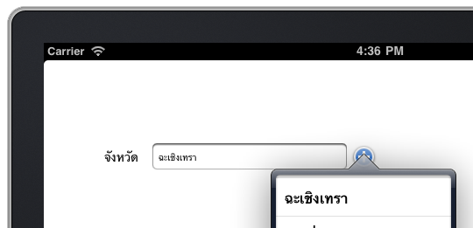
Example: Pop Over (15)
34. เพิ่ม code ใน method “tableView:didSelectRowAtIndexPath:” ใน PopOverTableViewController เพื่อเรียก delegate object และส่งค่ากลับ
- (void)tableView:(UITableView *)tableView didSelectRowAtIndexPath:(NSIndexPath *)indexPath
{
[self.delegate didSelectProvince:[provinces objectAtIndex:indexPath.row]];
}
35. เพิ่ม code เพื่อ binding delegate object ของ popOverTableViewController ให้ชี้มาที่ self ของ MyPopOverViewController
#pragma mark - implement pop over view controller delegate
- (void)didSelectProvince:(NSString *)provinceName {
[popOver dismissPopoverAnimated:YES];
txtProvince.text = provinceName;
}
36. Run เพื่อดูผลลัพธ์

Slide 18
Exercise: Pop Over (16)
37. เปลี่ยนค่าของ permittedArrowDirections เป็นแบบต่างๆ เพื่อดูความแตกต่าง
UIPopoverArrowDirectionDown
UIPopoverArrowDirectionUp
UIPopoverArrowDirectionLeft
UIPopoverArrowDirectionRight
UIPopoverArrowDirectionAny
UIPopoverArrowDirectionUnknow
Note: ในกรณีที่ต้องการให้ pop over แสดงบนปุ่มของ UIBarButtonItem เราสามารถกำหนด ได้เลยว่าให้ pop over แสดงขึ้นมาโดยให้ปลายของลูกศรชี้ไปที่ปุ่ม
ตัวอย่าง code …
[popOver presentPopoverFromBarButtonItem:barButton permittedArrowDirections:UIPopoverArrowDirectionUp
animated:YES];

Slide 19
Summary
หน้าจอของ iPad นั้นมีขนาดใหญ่กว่า iPhone มาก เมื่อต้องการ lookup ข้อมูล การใช้เทคนิคแบบเดียวกับ iPhone อาจจะไม่เหมาะ
รูปแบบการ lookup แบบ Pop Over จึงเหมาะกับ iPad มากกว่า (บน iPhone ไม่มี)
นอกจาก table view แล้ว เราสามารถ customize view อะไรก็ได้ใน Pop Over ไม่ว่าจะเป็น custom picker หรือ custom view ก็ได้
ใช้เทคนิค protocol และ delegate ในการส่งค่ากลับมา

